Slide 1
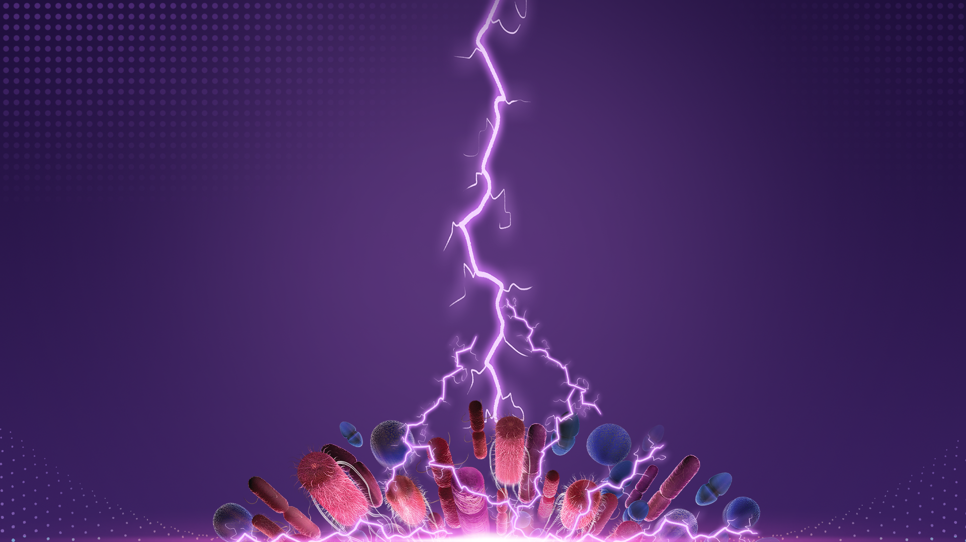


Slide 2

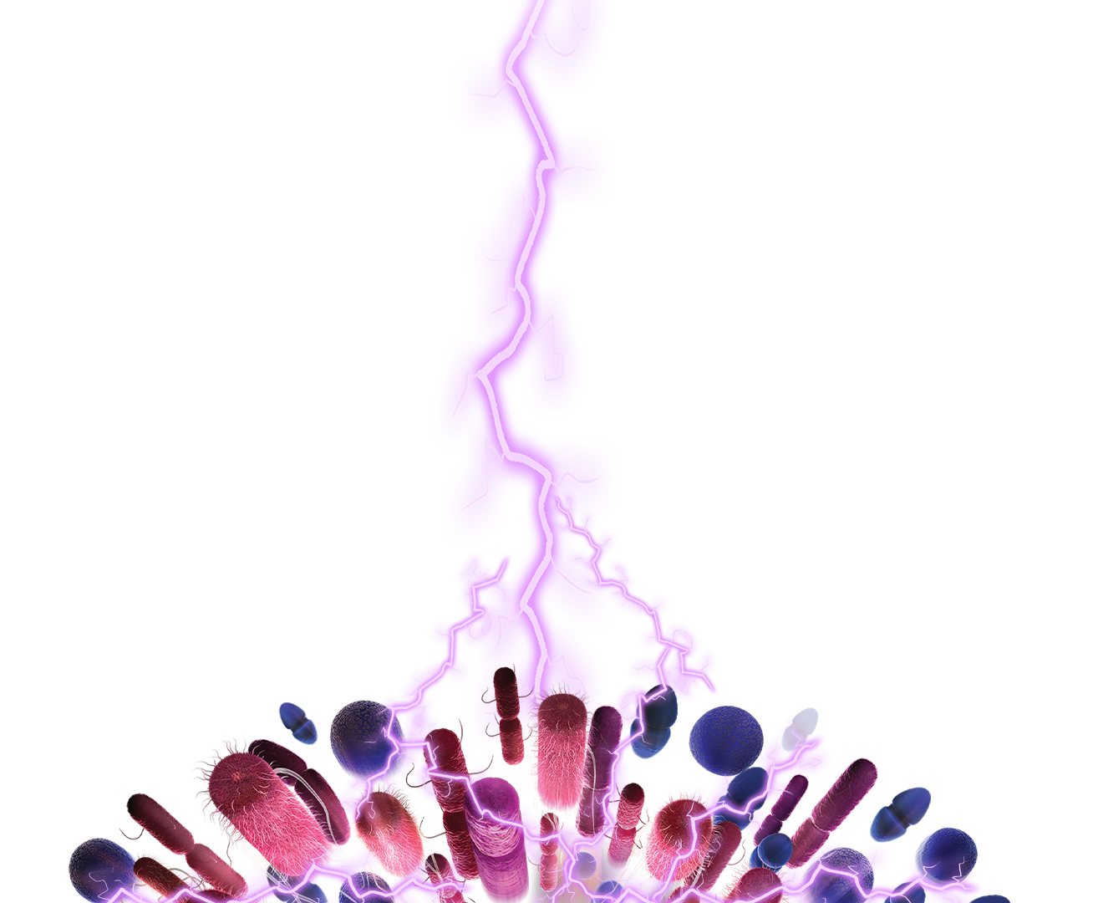
一例车祸外伤肠破裂致腹腔感染的救治体会

Slide 3

● 病例简介
摘要
1.独特性：车祸外伤致肠破裂，手术治疗后发生吻合口瘘，腹腔感染。经过积极地清除感染灶同时强效抗感染治疗得以好转。
2.背景：缘于20天前因车祸致结肠破裂，手术治疗后吻合口瘘，一直静脉营养，20天突发腹痛，化验血红蛋白明显下降。考虑消化道出血或腹腔内出血。急诊剖腹探查术，发现腹腔有包括性脓肿，行脓肿的引流和腹腔冲洗术。

Slide 4
● 患者基础信息
1.人口学信息：男性，48岁，农民，居住地吉林省农安县
2.主诉：外伤后20天，胃肠道术后20天，血红蛋白下降3天，于2025年10月30日 12时29分从急诊以“多处损伤”收入院。
3.既往史：否认高血压史、否认糖尿病史、否认冠心病史、无输血史，无药物过敏史，无烟酒嗜好。

Slide 5
● 入院后检查
1.体格检查：
T:36.7℃，P:130次/min，R:20次/min，BP:90/60mmHg，皮肤巩膜黄染，双侧瞳孔等大同圆，直径约2.0mm，对光反射存在，球结膜充血水肿，气管居中，双肺呼吸音粗，未闻及干湿啰音。心率130次/分，节律规整，未闻及杂音及额外心音，未闻及心包摩擦音。腹部部分皮肤可见瘀斑，腹略膨隆，腹部手术切口纱布覆盖，约30cm，有少量渗出，留置盆腔引流管1枚，引出暗红色血性液体，留置左结肠旁沟肠引流管1枚，引出暗红色血性液体，留置十二指肠引流管2枚，引出暗红色血性液体，右下腹末端回肠双腔造瘘1枚。腹部有轻压痛，有肌紧张，肠鸣音未闻及，肝脾肋下未触及。右下肢支具固定中，右小腿水肿，左大腿肿胀，左下肢短缩畸形，四肢皮温正常，双侧病理征阴性。
2.辅助检查：
上腹部、下腹部、盆腔多排CT三期增强检查结论：1、肝左外叶斑片状稍低强化，考虑挫裂伤，较前片2025-10-21大致相仿，请结合病史复查.2、考虑慢性胆囊炎.3、胰腺周围改变，考虑胰周包裹性积液，局部并坏死物形成可能，较前片胰头周围及右肾前积液减少，建议复查.4、双肾少许低强化区，较前片右肾低强化区范围略减小.5、符合十二指肠及结肠术后、右下腹小肠造瘘术后，与前片比较，胃壁及十二指肠壁水肿明显减轻，术区渗出略减少，十二指肠术区周围积气减少，请结合临床复查6、腹腔积液积血积气并引流中，较前片积液量略减少，建议复查7、腹壁渗出、积液积气，较前片积液减少，建议复查.8、腰2
椎体右侧横突骨折

Slide 6
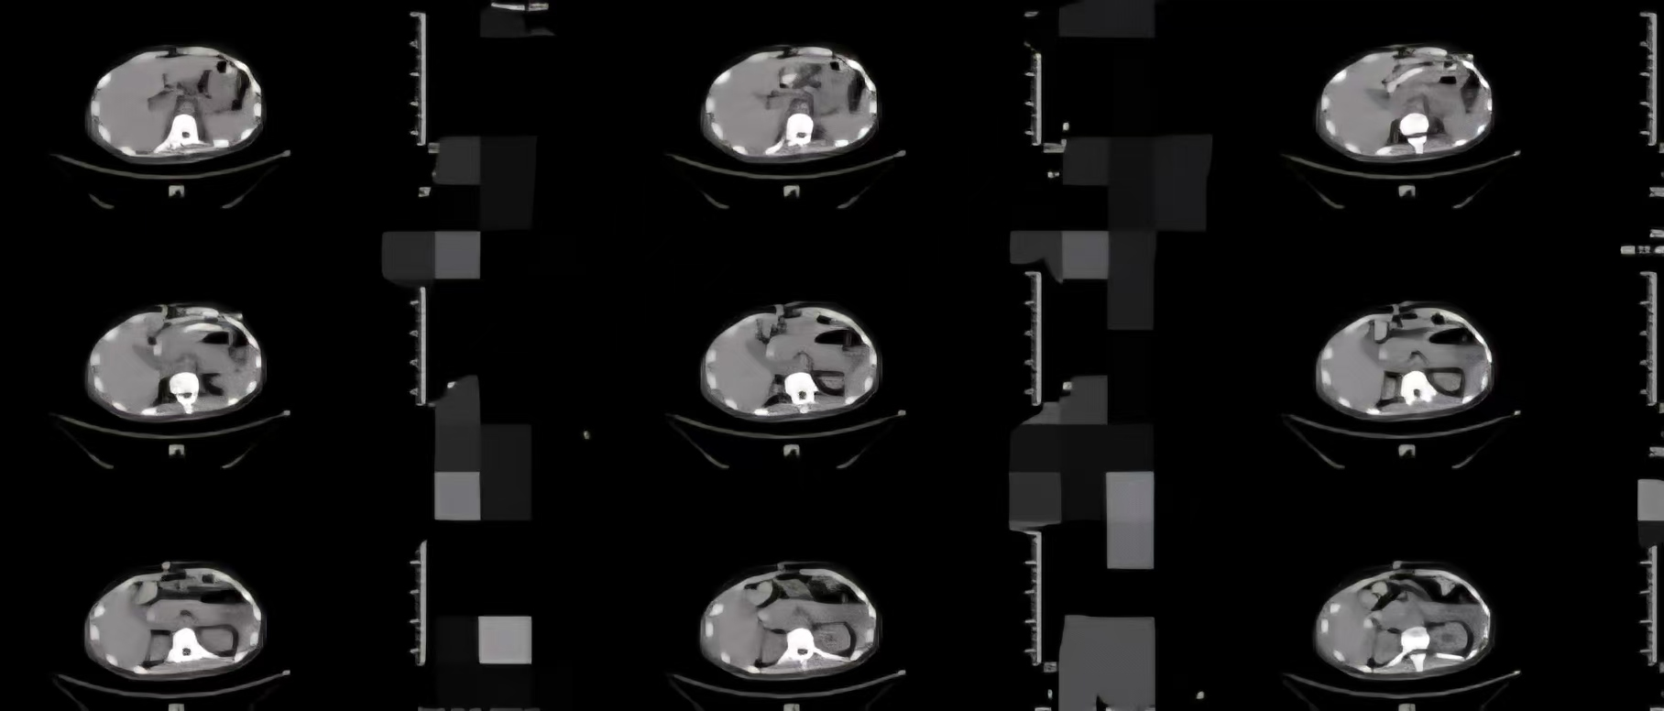
● 入院后检查
3.影像学检查：
腹部增强CT

Slide 7
● 诊断评估
诊断评估
1.初步诊断：腹腔出血、肠破裂、肝挫伤、休克、重度贫血、腹膜炎、腹腔积液、左侧股骨骨折、右侧胫骨骨折
右侧腓骨骨折、双侧多发肋骨骨折、腹腔积血、腰椎横突骨折L2、眼挫伤；结膜下出血(双)；双侧胸腔积液、低蛋白血症
2.诊断依据：明确的外伤史和手术史，腹部增强CT结果，腹腔引流液培养结果：CRAB
3.鉴别诊断：消化道出血：手术未见腹腔内出血，空场管无血性液体。可以排除。
吻合口瘘：此情况一致存在。

Slide 8
● 治疗过程
1.药物：哌拉西林他唑巴坦4.5g，ivgtt，q8h，10月29日
依拉环素 50mg ，ivgtt，q12h，10月30日-11月5日
多粘菌素E甲磺酸钠 150mg，ivgtt，q12h， 10月30日-11月5日
2.手术：剖腹探查术

Slide 9
● 治疗过程
3.微生物/病理结果：10月30日腹腔引流液培养：CRAB
4.方案调整：既往经验性应用抗G-杆菌药物治疗。10月30日腹腔引流液培养：CRAB。仅多粘菌素、依拉环素敏感。停用哌拉西林他唑巴坦，加用依拉环素联合多粘菌素E甲磺酸钠治疗。
5.指标追踪：体温好转，血常规白细胞计数和中性粒细胞百分比下降。

Slide 10
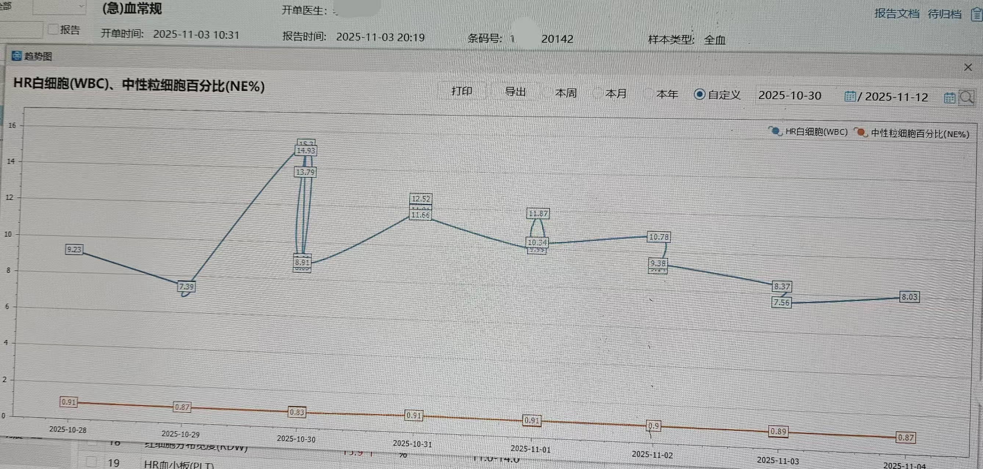
● 治疗过程
3.时间轴记录:(折线图)

Slide 11

● 诊疗体会
1.疗效评价：本例患者治疗达到了临床好转，未发生不良反应。
2.局限性：患者治疗7天后会当地医院继续治疗，未能继续监测病原学结果。
3.结论：感染灶的控制除了手术和局部引流，有效的抗感染治疗决定治疗的结局。及时监测病原学结果，精准的抗感染才能改善预后。

Slide 12
感谢观看
敬请指导

